Slide 1
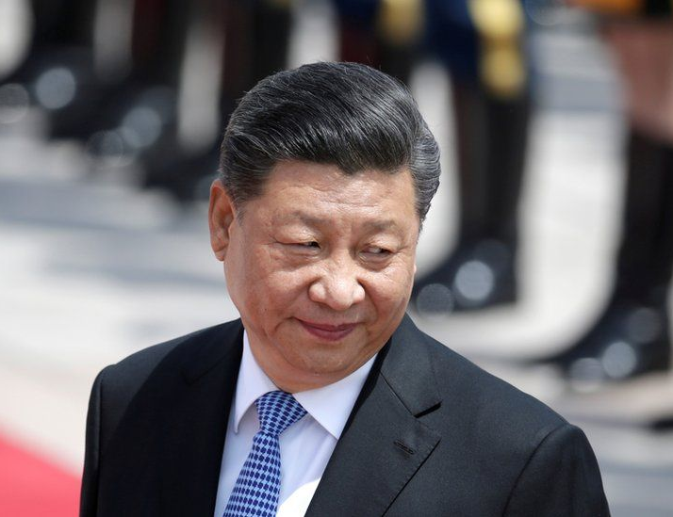

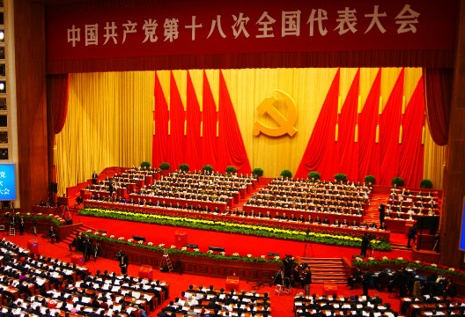
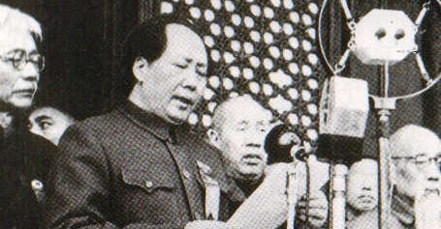


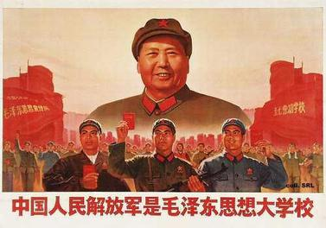


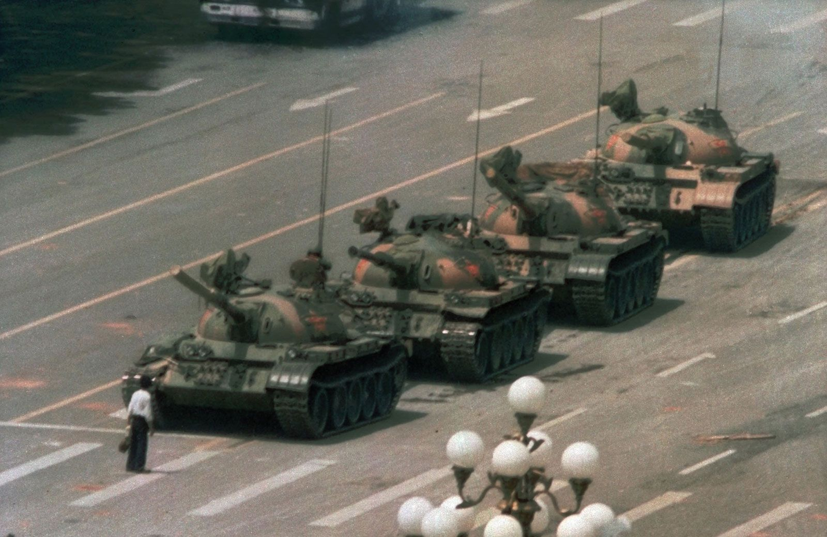
SOP I KINESISK A

Slide 2
PLAN FOR DAGENS MODUL
Hvilke fag kan man kombinere med Kinesisk i SOP?
Hvad er kravene til at bruge Kinesisk i SOP?
Eksempler på tidligere SOP’er med Kinesisk
Andre emner til SOP med Kinesisk
Litteratur på Systime
Spørgsmål
Vejledning til dem som allerede overvejer at skrive SOP i kinesisk

Slide 3
Hvilke fag kan man skrive SOP i kinesisk med
ALLE STUDIERETNINGSFAG:
- International Økonomi
- Afsætning
- Virksomhedsøkonomi
- Innovation
- Matematik

Slide 4
Hvad er kravene til at bruge Kinesisk i SOP?
Metodisk: Alle metoder kan bruges
Sprogligt: Der SKAL være brugt noget kinesisk empiri i opgaven → altså man skal bruge en eller anden form for kinesisksproget materialer i sin analyse

Slide 5

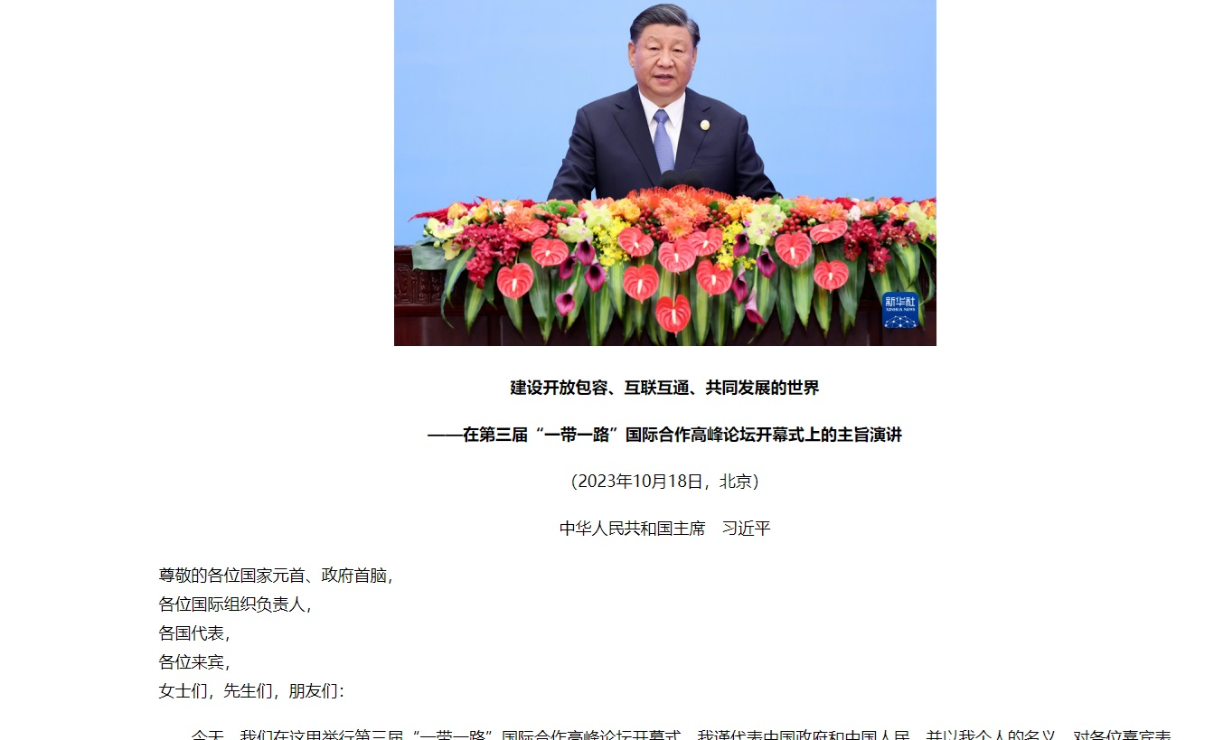

Hvad indbefatter kinesisksproget materialer?
Reklamer (også filmreklamer)
Taler
Film
Avisartikler
Skønlitteratur

Slide 6
Liste over emnerne med Kinesisk i SOP sidste skoleår (2023-24)
- Kinas økonomiske position i verden idag og fremover (IØ)
- Taiwans globale økonomiske udfordringer (IØ)
Royal Copenhagens markedsføring i Kina (AØ)
Novo Nordisk slankemedicin Wegovy på det kinesiske marked (AØ)
Nationbranding for danske møbelvirksomheder i deres promotion i Kina (AØ)
T-shirt virksomheden ”Bareen”’s muligheder for at etablere sig i Kina (AØ)
Nike’s udfordringer med at tilpasse deres markedføring det kinesiske marked (AØ)
Årsagerne til Jysk’s fiasko på det kinesiske marked (AØ)
Hvordan kan Carlsberg forøge deres markedsandel i Kina (AØ)
Arlas Foods tilpasning af deres markedføring af Lurpak til det kinesiske marked (AØ)

Slide 7
EKSEMPLER PÅ TIDLIGERE SOP’ER MED KINESISK
AØ og KINESISK
PROBLEMSTILLING:
Hvordan tilpasser Royal Copenhagen deres marketingmix til det kinesiske porcelænsmarked?
Taksonomiske spørgsmål:
Karakterisér det kinesiske porcelænsmarked og Royal Copenhagens position på markedet.
Analysér Royal Copenhagens markedsføringsstrategi på det kinesiske marked sammenholdt med deres markedsføring på det danske marked.
Diskuter muligheder og udfordringer for Royal Copenhagens nuværende og kommende markedsføringsstrategi til udvalgte kinesiske målgrupper.

Slide 8
EKSEMPLER PÅ TIDLIGERE SOP’ER MED KINESISK
AØ og KINESISK
PROBLEMSTILLING:
Hvordan kan en læskedriks virksomhed som Coca Cola opnå succes på det kinesiske marked?
Taksonomiske spørgsmål:
Redegør for Coca Cola som virksomhed og for de generelle udfordringer med markedsføring som en vestlig virksomhed kan møde på det kinesiske marked.
Analyser læskedriksbranchen i Kina og foretag en komparativ analyse af Coca Colas og en selvvalgt konkurrents markedsføring i Kina.
Diskuter hvordan Coca Cola kan fastholde deres position på det kinesiske marked.

Slide 9
EKSEMPLER PÅ TIDLIGERE SOP’ER MED KINESISK
AØ og KINESISK
PROBLEMSTILLING:
Hvorfor lykkedes det ikke for Jysk at slå igennem på det kinesiske marked?
Taksonomiske spørgsmål:
Redegør for Jysks indtræden på det kinesiske marked.
Analyser hvordan Jysks branding i Kina adskiller sig fra Duxianas branding i Kina?
Diskuter hvorfor Duxiana har opnået succes i Kina og hvorfor Jysks strategi slog fejl.

Slide 10
EKSEMPLER PÅ TIDLIGERE SOP’ER MED KINESISK
IØ og KINESISK
PROBLEMSTILLING:
Hvad var årsagen til den økonomiske udvikling i Kina fra 1966 til 1990 og hvad var sammenhængen mellem denne udvikling og de to lederes ideologier?
Taksonomiske spørgsmål:
Hvordan så Kinas økonomiske og samfundsmæssige situation ud under Mao Zedong og under Deng Xiaoping i perioden 1966-1990?
Hvad var årsagerne til den økonomiske udvikling i Kina fra 1966 til 1990?
Hvad var forskellen på de to lederes ideologier og hvilke konsekvenser havde deres økonomiske politik for det kinesiske samfund?

Slide 11
EKSEMPLER PÅ TIDLIGERE SOP’ER MED KINESISK
IØ og KINESISK
PROBLEMSTILLING:
Hvilke udfordringer vil Taiwan stå overfor i forhold til at klare sig i den globale økonomi i fremtiden?
Taksonomiske spørgsmål:
Redegør kort for Taiwans politiske og økonomiske udvikling fra 1949 og frem.
Foretag en analyse af Taiwans demokratiseringsproces og udarbejd en økonomisk landeanalyse af Taiwan de seneste år.
Diskuter og vurder Taiwans fremtidige politiske og økonomiske rolle.

Slide 12
EKSEMPLER PÅ TIDLIGERE SOP’ER MED KINESISK
IØ og KINESISK
PROBLEMSTILLING:
Hvilken position har Kina økonomisk i verden i dag og hvilken rolle vil de have fremover?
Taksonomiske spørgsmål:
Redegør for Kinas politiske og samfundsmæssige udvikling i perioden 2012-2023.
Udarbejd en makroøkonomisk analyse i perioden 2012-2023, og analyser hvilken rolle Kina har i verdensøkonomien. Analyser endvidere hvilke politiske initiativer Kina har taget i perioden for at positionere sig økonomisk internationalt.
Diskuter og vurder hvordan Kina kan opretholde og eller forbedre deres internationale økonomiske position fremover.

Slide 13
EKSEMPLER PÅ TIDLIGERE SOP’ER MED KINESISK
MA og KINESISK
PROBLEMSTILLING:
Hvilke konsekvenser har etbarnspolitikken (1979 – 2013) på befolkningssammensætningen i Kina i dag og de næste 10 år?
Taksonomiske spørgsmål:
Hvad var etbarnspolitikken, og hvad var det politiske grundlag for at indføre denne politik?
Hvilke matematiske analyser kan være relevante, når konsekvenserne af etbarnspolitikken i Kina skal analyseres?
Hvilke konsekvenser har etbarnspolitikken i Kina haft for befolkningssammensætningen, og hvilken udvikling kan vi forvente de kommende 10 år jf. de matematiske analyser?
Hvilken betydning har den kinesiske kultur – især Konfucianismen – haft for udviklingen af befolkningssammensætningen?

Slide 14
Andre emner til SOP med Kinesisk
AØ
- E-handel i Kina
- Udfordringer med brand aktivisme i Vesten og Kina fra samme virksomhed
- Kina og elbilbranchen
IØ
- Belt and Road (Ny silkevej)
- Taiwan-Kina konfliktens påvirkning af verdensøkonomien
- Taiwans omstilling til grøn energi som et forsøg på at blive selvforsynende mht. energi
VØ
Virksomhedssamarbejder mellem Danmark og Kina/Taiwan
Taiwan Semiconductor Manufacturing Company (TSMC)
TEMU
Ørsted i Taiwan

Slide 15
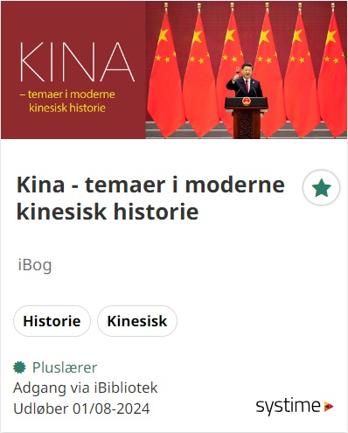
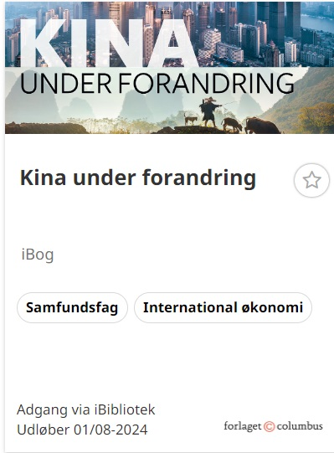
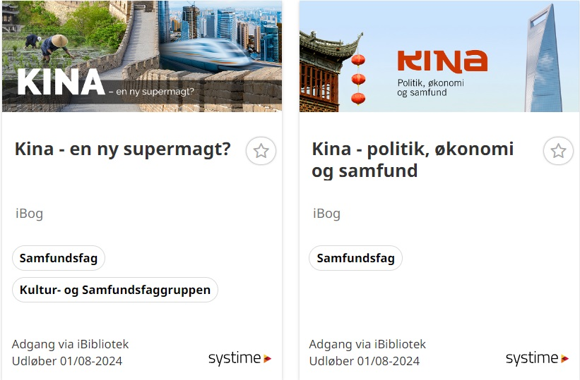
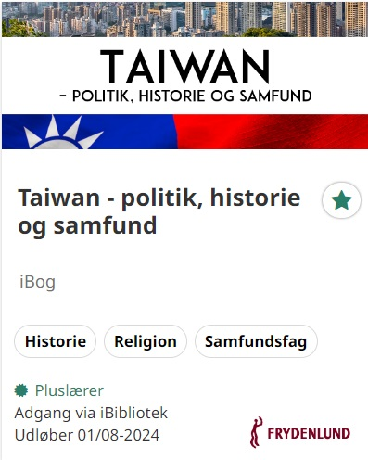
LITTERATUR PÅ SYSTIME HVOR MAN KAN FINDE INSPIRATION TIL SOP EMNER

Slide 16
SPØRGSMÅL??

Slide 17
VEJLEDNING

